Slide 1
Malaariaplasmoodiumi
IgG antikehad ja verevalvsus
Keiu Soorm, PERH verekeskuse kvaliteedijuht 10.12.2024

Slide 2
Mis ajast testime ja millega?
Alates 01.10.2019 pakume doonoritele, kes on reisinud malaaria endeemilises piirkonnas, võimalust vähendada malaariaplasmoodiumi IgG antikehade testimise korral vereloovutuse piirangut 12 kuult 4 kuule.
Uuringud teostatakse PERH laboratooriumis, test – Anti-Plasmodium ELISA (IgG), Euroimmun.
Kinnitavat uuringut Eestis ei teostata ja me ei ole ka väljaspoole analüüsimiseks proove saatnud.
Vereohutuse tagamiseks keelustame ajutiselt kõik positiivsed ja piiripealsed doonorid (3 aastat).
Notes:
Positiivsed ja selguseta analüüside vastuste puhul tagasivaate algatamine?
piirang - The test is not intended to be used for the determination of suitability for transfusion, transplantation or cell administration.
Kes uurib patsienti?
Riiklikud juhised? Mida, millal?

Slide 3
Malaaria
Malaaria on ohtlik parasiit-nakkushaigus, mis on levinud endeemilises vormis maailma troopilistes ja subtroopilistes piirkondades – Aafrikas, Lõuna-Ameerikas, Kagu-Aasias, Indias ja Edela-Okeaanias.
Malaaria haigusetekitajateks on protozoad Plasmodium falciparum, Plasmodium vivax, Plasmodium ovale ja Plasmodium malariae. Endeemilistes maades esineb sageli samaaegset nakatumist mitme haigusetekitajaga.
Malaaria-plasmoodiumide ülekandjateks inimesele on nakatunud emased Anopheles - sääsed.
Lisaks sääsehammustusele võib malaaria-plasmoodiume inimesele üle kanda doonoriverega (säilitamisel on doonoriveri nakkusohtlik vähemalt üks kuu).
Info Terviseameti lehelt: https://www.terviseamet.ee/et/nakkushaigused-a-u/malaaria

Slide 4
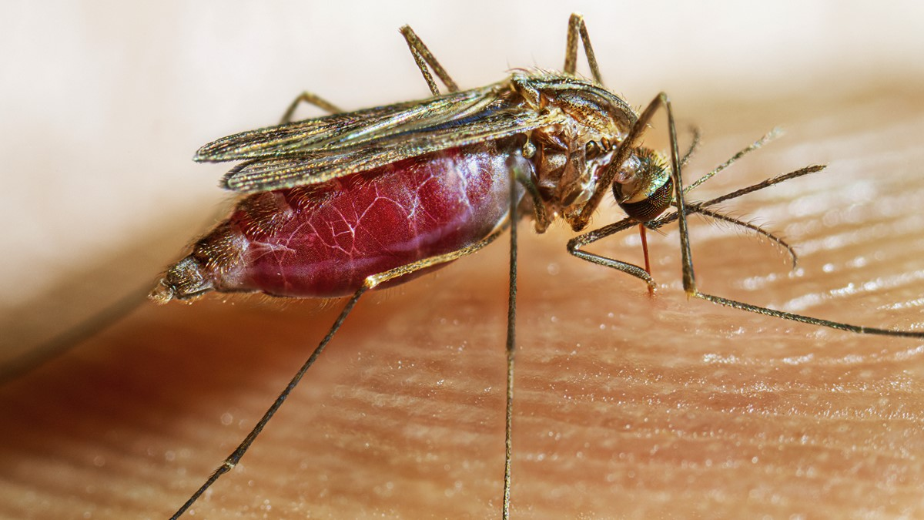
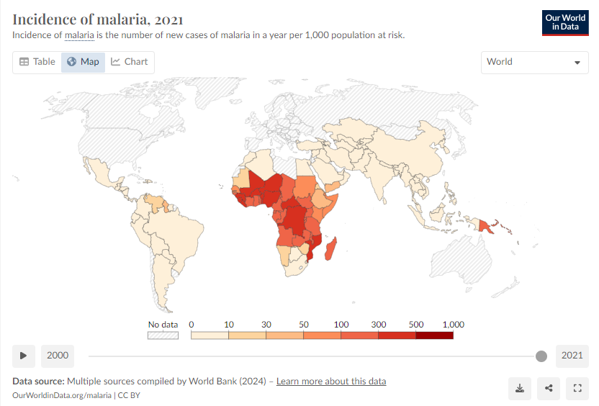
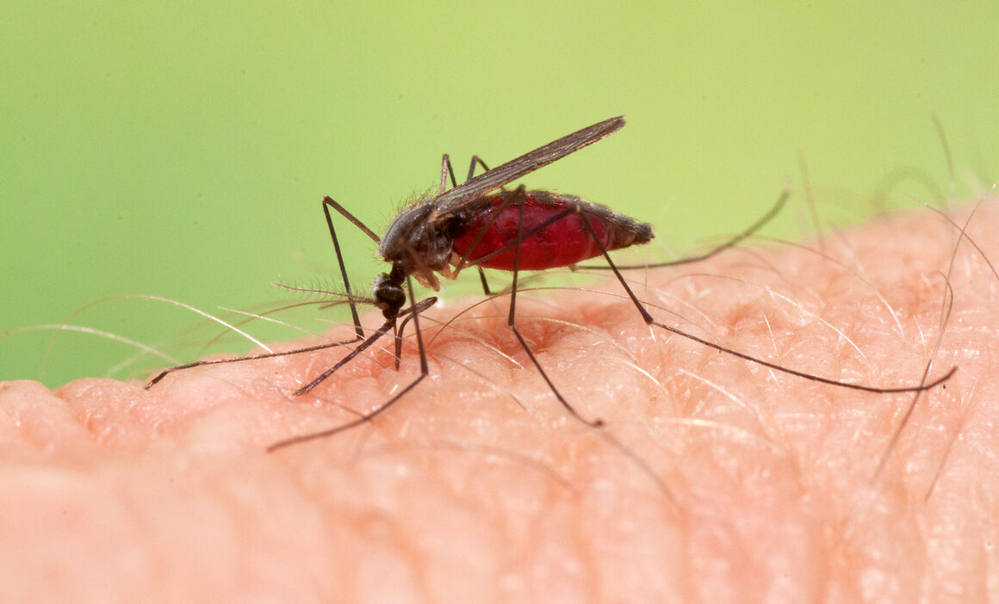
Malaaria levik 2021

Slide 5
Doonori küsimustiku muutus alates 22.02.2024
Küsimused väljaspool Eestit elamise ja viibimise kohta
Kas Te olete viimase aasta jooksul reisinud väljapoole Euroopat?
Kas olete viimase 28 päeva jooksul viibinud väljaspool Eestit?
Kas olete kunagi viibinud väljaspool Eestit 6 kuud järjest või kauem?
Varajasemalt oli ainult üks küsimus:
Kas olete viimase aasta jooksul reisinud väljaspool Eestit?
Notes:
2.3.3.22. The following rules should apply for individuals who give a history of malaria:
• They should be deferred for a period of at least 4 months following
departure from a malarial area and 4 months following cessation of
treatment/last symptoms. They may then be accepted if the result
of a validated immunological test for antibodies to the malaria
parasite is negative.
• If the test is repeatedly reactive, the donor should be deferred and
may be re‑evaluated after a suitable period when the antibody test
may have reverted to negative (a period of 3 years is suggested).
• If the test is not performed, the donor should be deferred until the
test is performed and negative. 2.3.3.23. The following rules should apply for individuals who report an undiagnosed febrile illness consistent with malaria during a visit to or within 6 months following departure from a malarial area:
• They should be deferred for a period of at least 4 months following
departure from a malarial area and 4 months following cessation of
treatment/last symptoms. They may then be accepted if the result
of a validated immunological test for antibodies to the malaria
parasite is negative.
• If the test is repeatedly reactive, the donor should be deferred and
may be re‑evaluated after a suitable period when the antibody test
may have reverted to negative (a period of 3 years is suggested).
• If the test is not performed, the donor should be deferred until the
test is performed and negative.
2.3.3.24. The following rules should apply for individuals who have lived in a malaria‑endemic area for a continuous period of 6 months or more at any time in their life at the time of their first donation and after each return from a malarial area:
• They may be accepted as blood donors if the result of a validated
immunological test for antibodies to the malaria parasite, performed
at least 4 months after leaving the malarial area, is negative.
• If the test is repeatedly reactive, the donor should be deferred and
may be re‑evaluated after a suitable period when the antibody test
may have reverted to negative (a period of 3 years is suggested).
• If the test is not performed, the donor should be deferred until the
test is performed and negative.
2.3.3.25. The following rules should apply for all other individuals who have visited a malarial area without reporting any clinical symptoms consistent with malaria:
• They should be deferred for a period of 4 months following departure
from the malarial area and may then be accepted as blood donors
if the result of a validated immunological test for antibodies to the
malaria parasite is negative.
If the test is not performed, the donor may be accepted once a period
of 12 months has elapsed following departure from the malarial area.
• If the test is repeatedly reactive, the donor should be deferred and
may be re‑evaluated after a suitable period when the antibody test
may have reverted to negative (a period of 3 years is suggested).

Slide 6
Malaaria ja seadusandlus Eestis
Doonoritel piirangud kui on sündinud, elanud või reisinud malaaria endeemilises piirkonnas
Määrus - Isiku doonoriks sobivuse kriteeriumid, hindamise tingimused ja kord kehtestab:
§ 7. Vere loovutamist piiravad haigused
(2) Malaaria puhul on vere loovutamine piiratud juhul, kui isik on: 1) elanud malaariapiirkonnas esimese viie eluaasta jooksul – vere loovutamine ei ole lubatud 3 aastat pärast viimast visiiti malaariapiirkonda, tingimusel et isikul ei esine malaariasümptomeid. Vere loovutamise keeldu võib vähendada 4 kuule, kui immunoloogiline või molekulaargeneetiline analüüs on vere loovutamise puhul negatiivne; 2) malaariat põdenud – vere loovutamine ei ole lubatud 3 aastat pärast ravi lõpetamist ja sümptomite kadumist üksnes juhul, kui immunoloogiline või molekulaargeneetiline analüüs on negatiivne; 3) viibinud malaariapiirkonnas ja isikul malaaria sümptomeid ei esine – vere loovutamine ei ole lubatud 12 kuud pärast endeemilisest levialast lahkumist, välja arvatud juhul, kui immunoloogiline või molekulaargeneetiline analüüs on negatiivne; [RT I, 07.03.2011, 1 - jõust. 10.03.2011] 4) malaariapiirkonnas viibides või kuue kuu jooksul pärast seda põdenud diagnoosimata palavikuhaigust – vere loovutamine ei ole lubatud 3 aastat pärast sümptomite kadumist. Vere loovutamise keeldu võib vähendada 4 kuule, kui immunoloogiline või molekulaargeneetiline analüüs on malaaria suhtes negatiivne.

Slide 7
Malaaria ja piirangud Regionaalhaigla verekeskuses
MALAARIA
Malaariat põdenud | vereandmine lubatud üksnes juhul, kui 4 kuu möödumisel paranemisest/ravist on antikehade immunoloogiline test negatiivne. Positiivse testi korral teostatakse 3 aasta möödumisel kordusuuringud. Kui aktsepteeritavat testi ei ole võimalik teostada, siis on vereandmine keelatud.
Malaaria endeemilises piirkonnas viibinud | vereandmine lubatud, kui ei ole olnud palaviku tsükleid malaaria piirkonnas viibimise ajal ja 12 kuud hiljem või kui 4 kuu möödumisel viimasest viibimisest endeemilises piirkonnas on antikehade test negatiivne. Positiivse testi korral teostatakse kordusuuringud 3 aasta möödumisel, vereandmine lubatud kui antikehade test on negatiivne.
Malaaria endeemilises piirkonnas viibimise ajal ja/või 6 kuud hiljem esinesid tuvastamata põhjusega palavikuga haigestumised | võib verd anda 4 kuu möödumisel palaviku ilmnemisest/haiguse sümptomitest ja ravist ning üksnes negatiivse antikehade testi korral. Positiivse testi korral tehakse kordusuuringud 3 aasta möödumisel. Vereandmine on peatatud 3 aastaks, lubatud edaspidi üksnes negatiivse testi korral. Kui aktsepteeritavat testi ei ole võimalik teha, siis vereandmine on keelatud.
Malaaria endeemilises piirkonnas 6 kuud järjest või kauem elanud isikud (võivad olla nakkuse kandjad) | vereandmine lubatud, kui 4 kuu möödumisel viimasest viibimisest on immunoloogiline antikehade uuring negatiivne. Positiivse testi korral on vereandmine keelatud, kordusuuringud tehakse 3 aasta möödumisel. Kui aktsepteeritavat testi ei ole võimalik teha, on vereandmine keelatud.
Notes:
2.3.3.22. The following rules should apply for individuals who give a history of malaria:
• They should be deferred for a period of at least 4 months following
departure from a malarial area and 4 months following cessation of
treatment/last symptoms. They may then be accepted if the result
of a validated immunological test for antibodies to the malaria
parasite is negative.
• If the test is repeatedly reactive, the donor should be deferred and
may be re‑evaluated after a suitable period when the antibody test
may have reverted to negative (a period of 3 years is suggested).
• If the test is not performed, the donor should be deferred until the
test is performed and negative. 2.3.3.23. The following rules should apply for individuals who report an undiagnosed febrile illness consistent with malaria during a visit to or within 6 months following departure from a malarial area:
• They should be deferred for a period of at least 4 months following
departure from a malarial area and 4 months following cessation of
treatment/last symptoms. They may then be accepted if the result
of a validated immunological test for antibodies to the malaria
parasite is negative.
• If the test is repeatedly reactive, the donor should be deferred and
may be re‑evaluated after a suitable period when the antibody test
may have reverted to negative (a period of 3 years is suggested).
• If the test is not performed, the donor should be deferred until the
test is performed and negative.
2.3.3.24. The following rules should apply for individuals who have lived in a malaria‑endemic area for a continuous period of 6 months or more at any time in their life at the time of their first donation and after each return from a malarial area:
• They may be accepted as blood donors if the result of a validated
immunological test for antibodies to the malaria parasite, performed
at least 4 months after leaving the malarial area, is negative.
• If the test is repeatedly reactive, the donor should be deferred and
may be re‑evaluated after a suitable period when the antibody test
may have reverted to negative (a period of 3 years is suggested).
• If the test is not performed, the donor should be deferred until the
test is performed and negative.
2.3.3.25. The following rules should apply for all other individuals who have visited a malarial area without reporting any clinical symptoms consistent with malaria:
• They should be deferred for a period of 4 months following departure
from the malarial area and may then be accepted as blood donors
if the result of a validated immunological test for antibodies to the
malaria parasite is negative.
If the test is not performed, the donor may be accepted once a period
of 12 months has elapsed following departure from the malarial area.
• If the test is repeatedly reactive, the donor should be deferred and
may be re‑evaluated after a suitable period when the antibody test
may have reverted to negative (a period of 3 years is suggested).

Slide 8
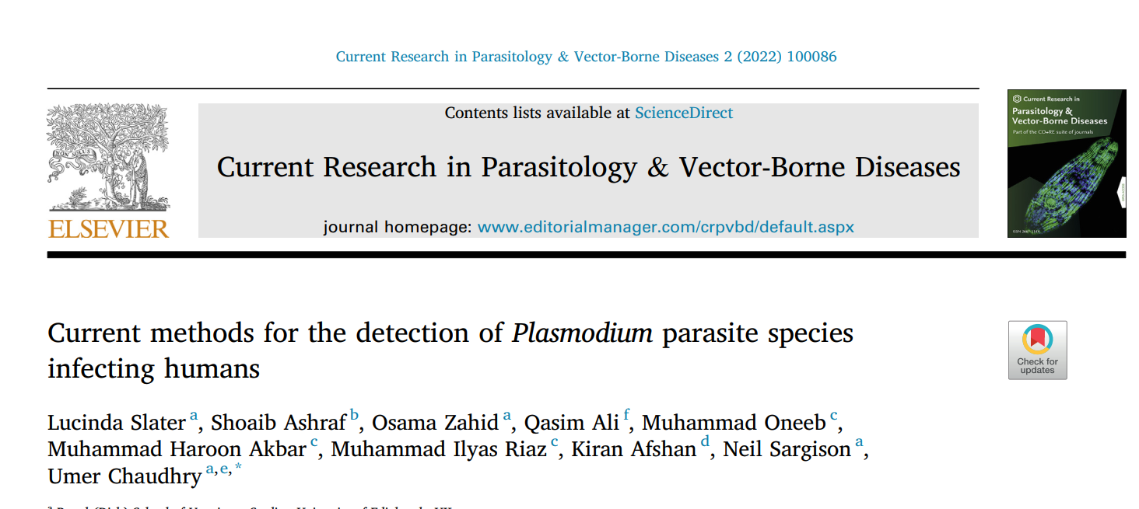
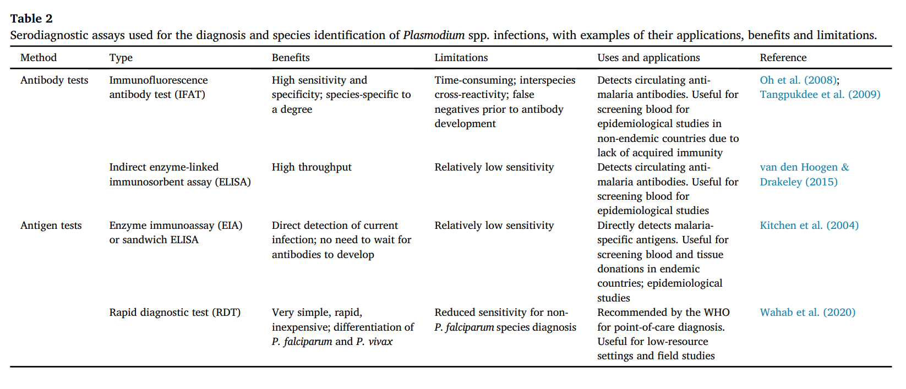
Malaaria testimine – seroloogilised meetodid
ELISA (Indirect enzyme-linked immunosorbent assay)
IFAT (Immunofluorescence antibody test)
EIA (Enzyme immunoassay)
RDT (Rapid diagnostic test ehk kiirtest)

Slide 9
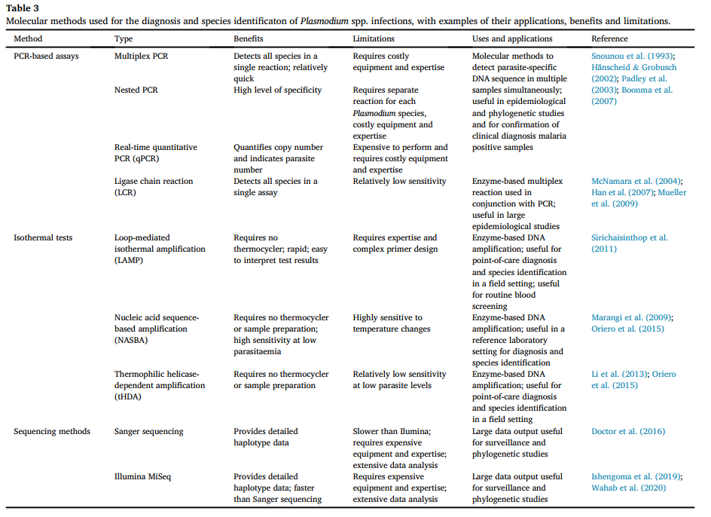
Malaaria testimine – molekulaarsed meetodid

Slide 10
Malaaria testimine - mikroskoopia

Slide 11
Doonorite testimine Regionaalhaiglas 2019 - 2024
Aasta | Analüüside arv | Negatiivsed | Piiripealsed | Positiivsed | Positiivsete % | Pos%, sh piiripealsed
2019 (alates 01.10.2019) | 58 | 52 | 2 | 4 | 6,9 | 10,3
2020 | 275 | 250 | 12 | 13 | 4,7 | 9,1
2021 | 57 | 57 | 2 | 4 | 7,0 | 10,5
2022 | 149 | 139 | 4 | 10 | 6,7 | 9,4
2023 | 221 | 221 | 5 | 11 | 5,0 | 7,2
2024 (kuni nov 2024) | 306 | 291 | 3 | 12 | 3,9 | 4,9
Kõik kokku | 1066 | 1010 | 28 | 54 | 5,1 | 7,7
Notes:
Positiivsed ja piiripealsed kokku on 82, mis teeb 7,7% kogu uuritud donatsioonidest.
Malaariaplasmoodiumi IgG antikehade olemasolu viitab võimalikule eelnevale kokkupuutele malaaria tekitajaga - P. falciparum, P. vivax, P. ovale, P. malariae, P. knowlesi.
Võimalust testida Malaariaplasmoodiumi IgG antikehade suhtes, mis negatiivse tulemuse korral vähendab vereandmise piirangu 4 kuule (ilma testimiseta piirang 12 kuud).
Malaariaplasmoodiumi IgG antikehade testi pakume alates 01.10.2019
Korduvad 18
Esmased 64

Slide 12
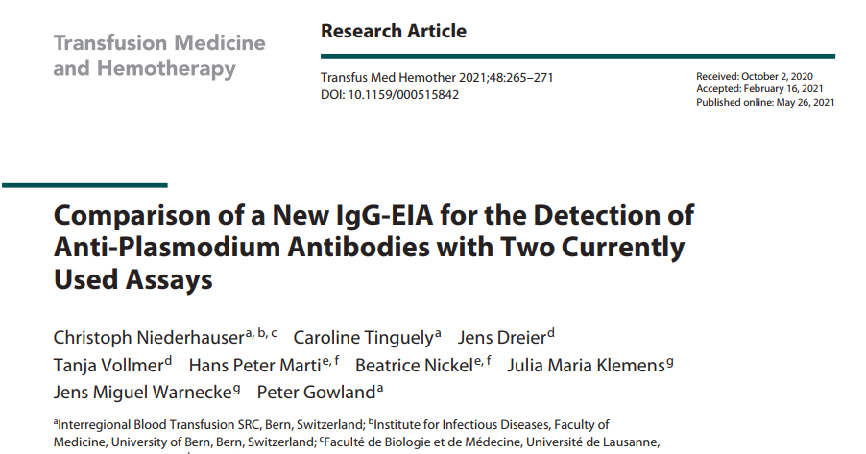
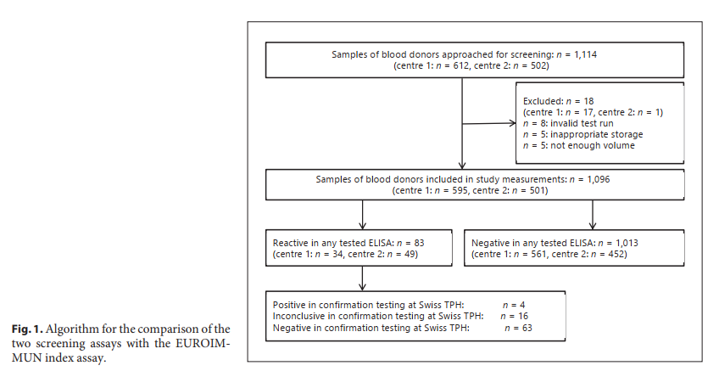
Võrdlus artiklite andmetega

Slide 13
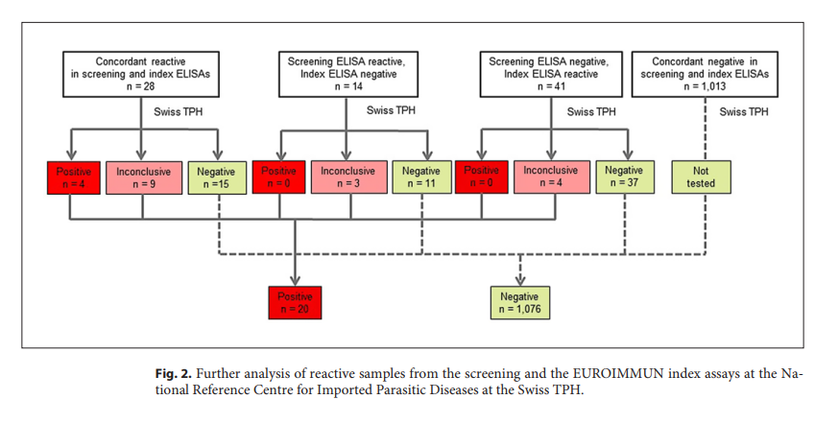
Võrdlus artiklite andmetega
Uuritud 1096 donatsioonist olid EIA positiivsed 83 donatsiooni, 7,5%
83 positiivsest olid kinnitatud positiivsed 20, mis teeb 24%
Kogu uuritud donatsioonidest oli kinnitatud positiivseid 1,5%
Notes:
Tõenäoliselt oleks see ka meil nii madal ehk siis umbes 1,5%.

Slide 14
Võrdlus artiklite andmetega, mõtted, küsimused.
Andmed artiklist, et EIA puhul on kinnitatud positiivsete hulk u 25%.
Meie eesmärgiks oli sõeluda välja IgG negatiivsed doonorid, kes saavad pärast 4 kuud verd loovutada, kuid positiivsete käsitlemine?
IgG positiivsete/piiripealsete tulemustega doonorid keelustame 3 aastaks ilma kinnitava uuringuta?
EIA piiripealsete vastuse juures alati kommentaar – suure tõenäosusega ebaspetsiifiline reaktsioon.

Slide 15
Verevalvsus ja tagasivaated 2021 - 2024
Aasta | Verevalvsuste arv | Tagasivaadete arv | TGV uuritud donatsioonide arv | Positiivsed | Piiripealsed
2021 | 1 | 1 | 1 | 1 | 0
2022 | 2 | 3 | 4 | 2 | 2
2023 | 2 | 3 | 4 | 1 | 1
2024 (kuni nov 2024) | 4 | 4 | 6 | 2 | 2
Kõik kokku | 9 | 11 | 15 | 6 | 5
Notes:
Verevalvsus on vere käitlemisel tekkinud ohtlikest kõrvalekalletest ning vereülekande ajal või pärast seda täheldatud rasketest kõrvaltoimetest teavitamise ja nende tekkepõhjuste väljaselgitamise kord
Verekeskused ja verekabinetid teavitavad raskest kõrvaltoimest ja tõsisest kõrvalekaldest Ravimiametit
Verekeskus teavitab haiglat vere käitlemisel aset leidnud tõsistest kõrvalekalletest
Haigla teavitab verekeskust verekomponentide kasutamisel aset leidnud rasketest kõrvaltoimetest

Slide 16
Tekkinud küsimused?
Kas IgG positiivne kinnitamata tulemus on piisav tagasivaate ja verevalvsuse algatamiseks? Ristreaktsioonid ja valepositiivsed tulemused?
Riiklikud juhised, kuidas tegutseda, kas oleks vajalikud?

Slide 17
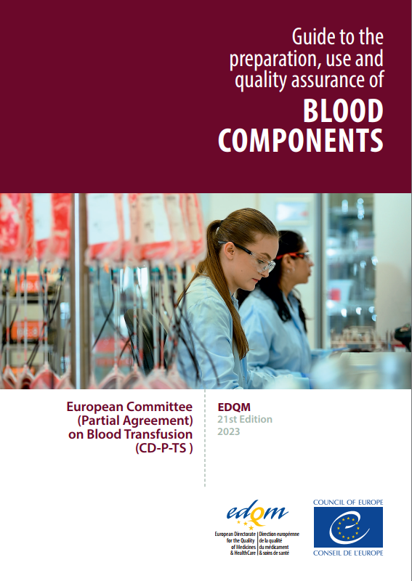
EDQM juhis
Guide to the preparation, use and quality assurance of BLOOD COMPONENTS, 21st Edition (momendil kehtiv)
Reisimise puhul piirang 12 kuud ilma testimiseta
Guide to the preparation, use and quality assurance of BLOOD COMPONENTS, 22st Edition (mustand)
Reisimise puhul piirang 6 kuud ilma testimiseta
Notes:
European Directorate for the Quality of Medicines & HealthCare
2.3.3.22. The following rules should apply for individuals who give a history of malaria:
• They should be deferred for a period of at least 4 months following
departure from a malarial area and 4 months following cessation of
treatment/last symptoms. They may then be accepted if the result
of a validated immunological test for antibodies to the malaria
parasite is negative.
• If the test is repeatedly reactive, the donor should be deferred and
may be re‑evaluated after a suitable period when the antibody test
may have reverted to negative (a period of 3 years is suggested).
• If the test is not performed, the donor should be deferred until the
test is performed and negative. 2.3.3.23. The following rules should apply for individuals who report an undiagnosed febrile illness consistent with malaria during a visit to or within 6 months following departure from a malarial area:
• They should be deferred for a period of at least 4 months following
departure from a malarial area and 4 months following cessation of
treatment/last symptoms. They may then be accepted if the result
of a validated immunological test for antibodies to the malaria
parasite is negative.
• If the test is repeatedly reactive, the donor should be deferred and
may be re‑evaluated after a suitable period when the antibody test
may have reverted to negative (a period of 3 years is suggested).
• If the test is not performed, the donor should be deferred until the
test is performed and negative.
2.3.3.24. The following rules should apply for individuals who have lived in a malaria‑endemic area for a continuous period of 6 months or more at any time in their life at the time of their first donation and after each return from a malarial area:
• They may be accepted as blood donors if the result of a validated
immunological test for antibodies to the malaria parasite, performed
at least 4 months after leaving the malarial area, is negative.
• If the test is repeatedly reactive, the donor should be deferred and
may be re‑evaluated after a suitable period when the antibody test
may have reverted to negative (a period of 3 years is suggested).
• If the test is not performed, the donor should be deferred until the
test is performed and negative.
2.3.3.25. The following rules should apply for all other individuals who have visited a malarial area without reporting any clinical symptoms consistent with malaria:
• They should be deferred for a period of 4 months following departure
from the malarial area and may then be accepted as blood donors
if the result of a validated immunological test for antibodies to the
malaria parasite is negative.
If the test is not performed, the donor may be accepted once a period
of 12 months has elapsed following departure from the malarial area.
• If the test is repeatedly reactive, the donor should be deferred and
may be re‑evaluated after a suitable period when the antibody test
may have reverted to negative (a period of 3 years is suggested).
22nd (mustand)
If the test is not performed, the donor may be accepted once a period of 6 months has elapsed following departure from the malarial area.

Slide 18
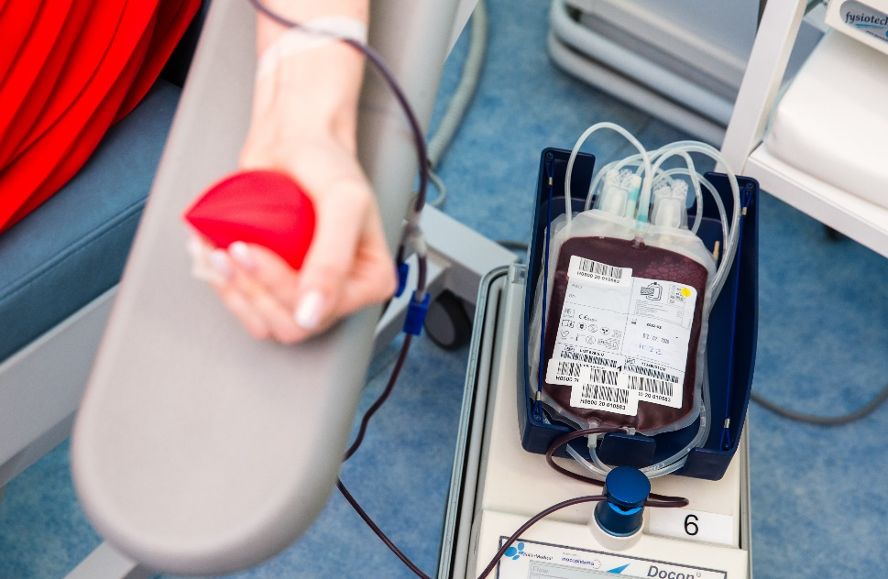
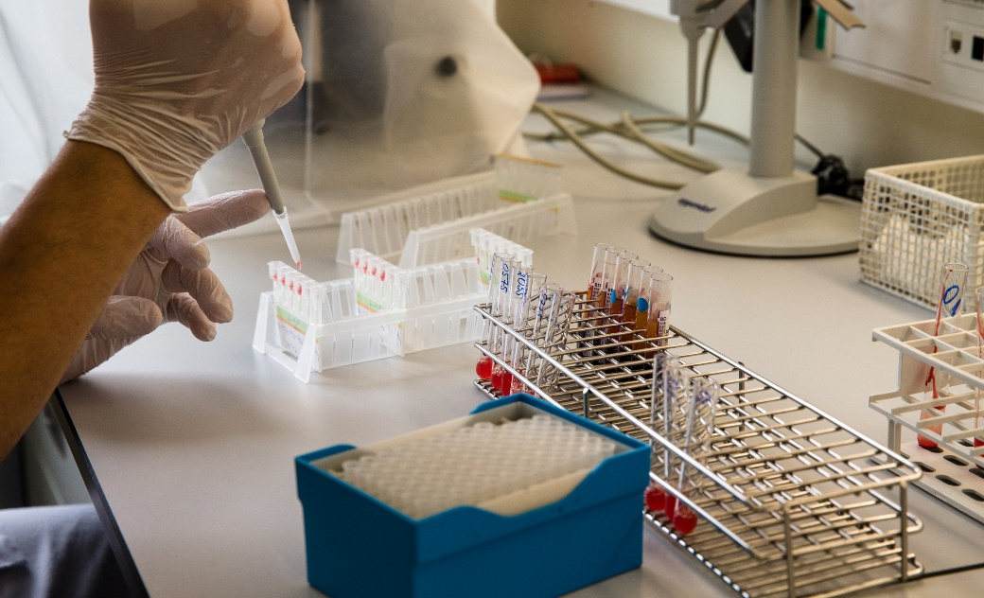
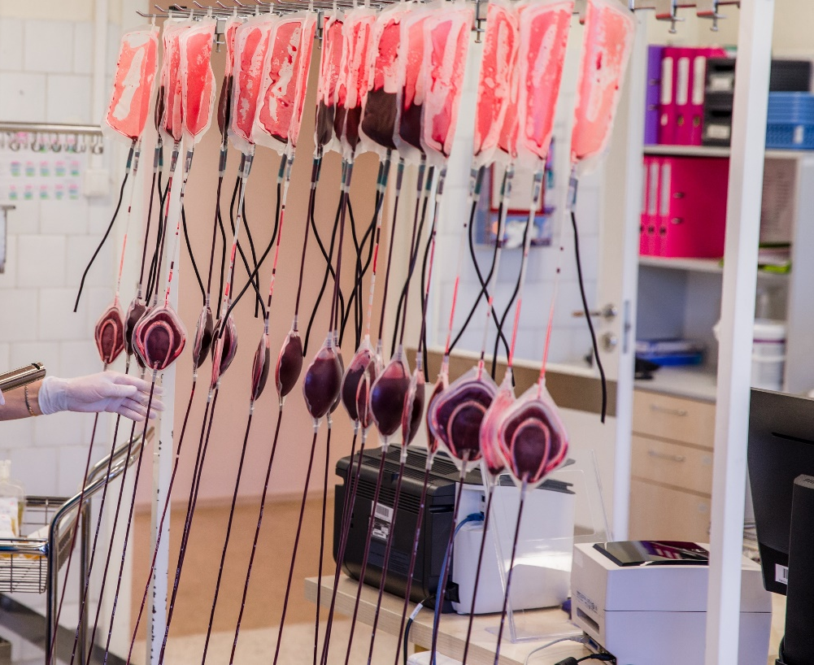
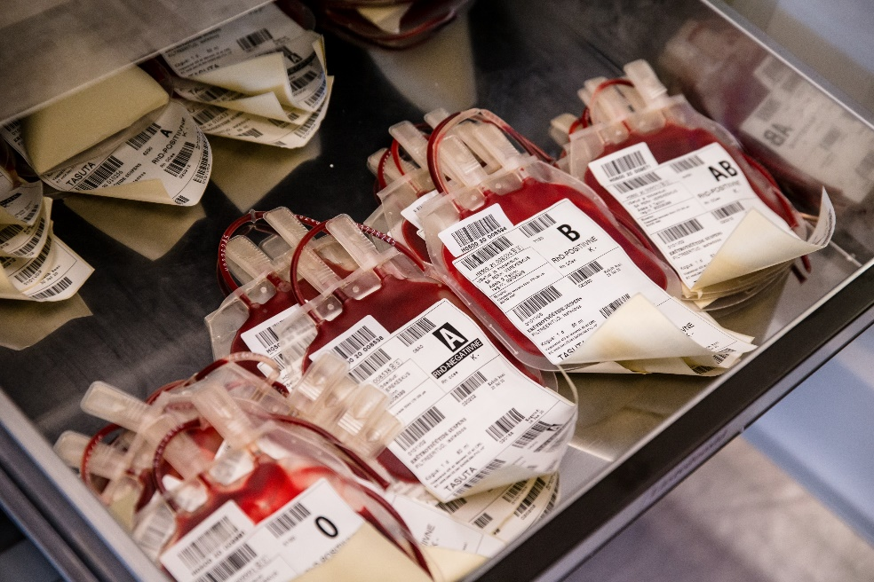
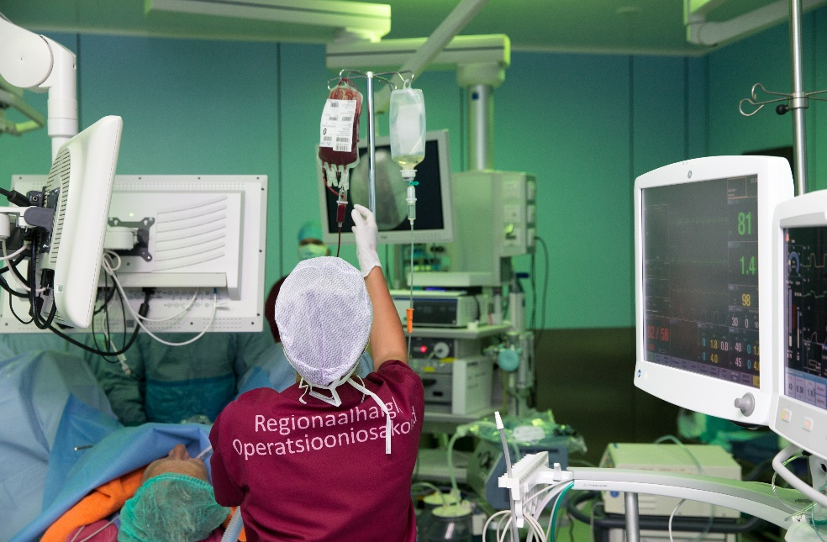
TÄNAN KUULAMAST!

Slide 19
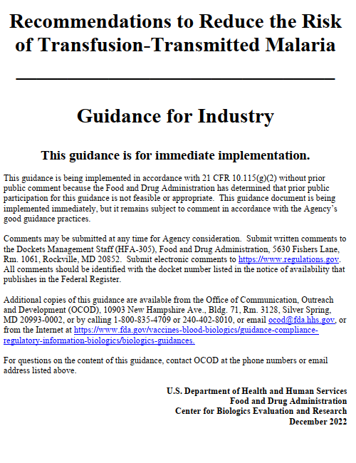
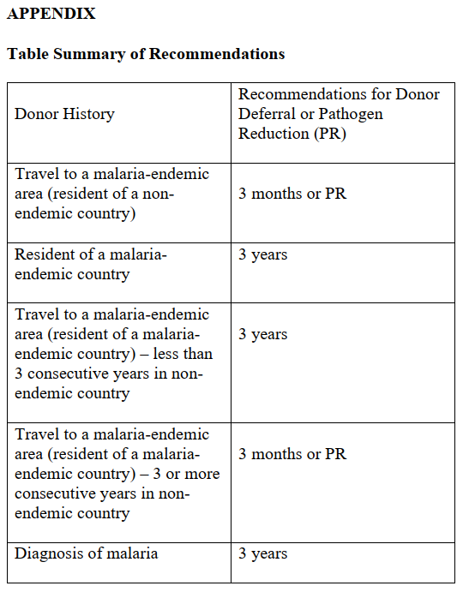
Malaaria piirangud – USA
Mitte-endeemilise piirkonna elanik, kes on reisinud malaaria piirkonnas on kehtestatud 3 kuuline piirang (testimist ei teostata).
Malaaria endeemilise piirkonna elaniku vereloovutamine on piiratud 3 aastaks (testimist ei teostata), ka reisimise puhul. Kuid kui doonor on elanud üle 3 aasta mitte-endeemilises piirkonnas, siis piirangut ei kehtestata.

Slide 20
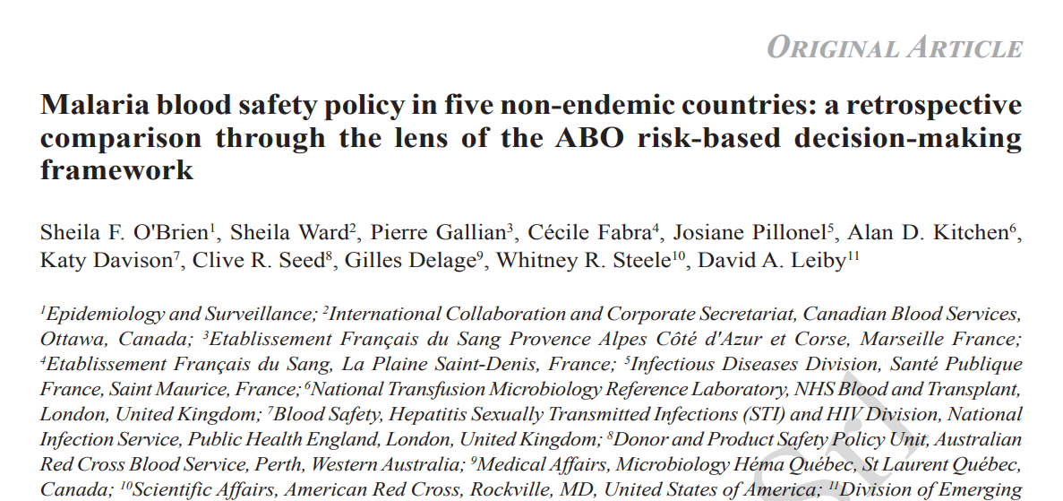
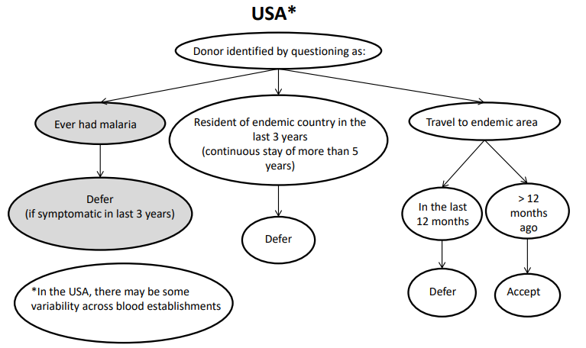
Malaaria piirangud – USA

Slide 21
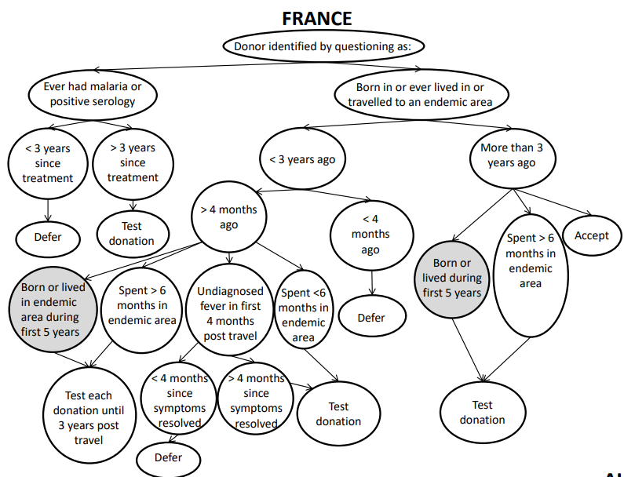
Malaaria piirangud – Prantsusmaa

Slide 22
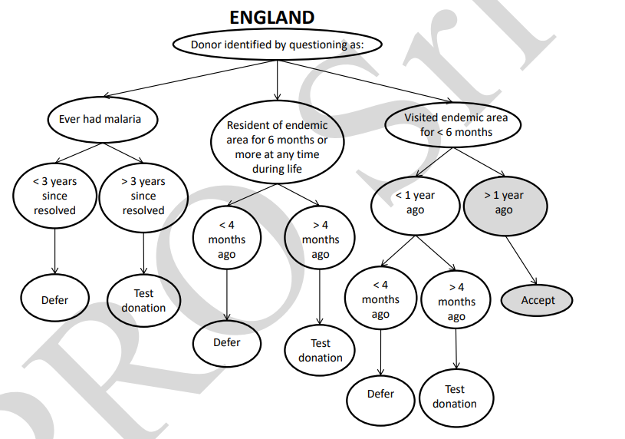
Malaaria piirangud –Inglismaa

Slide 23
Malaaria piirangud – Kanada

Slide 24
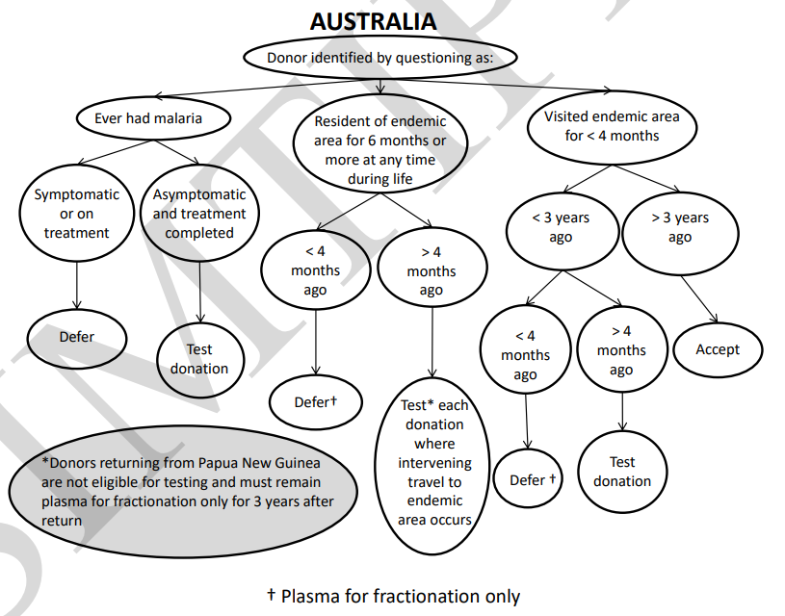
Malaaria piirangud – Austraalia

